Slide 1

미지정 및 미세분 용도지역의
최유효이용 추천 모델
2020-08-13
Index
개요
활용데이터
분석기법
활용방안
파급효과
R.R.S Lab
( 이 지 훈, 김 명 선 )

Slide 2
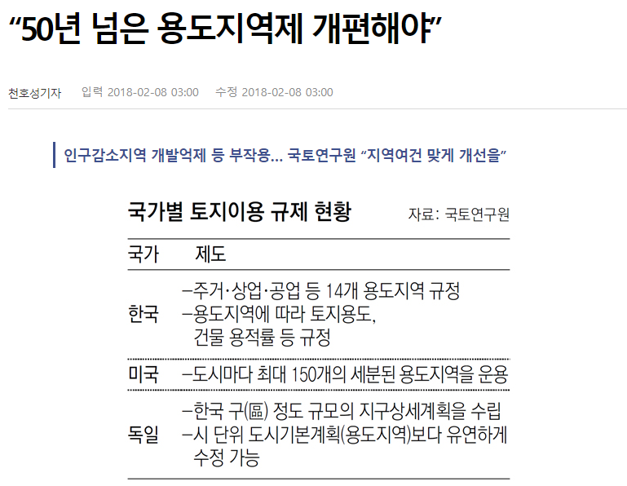
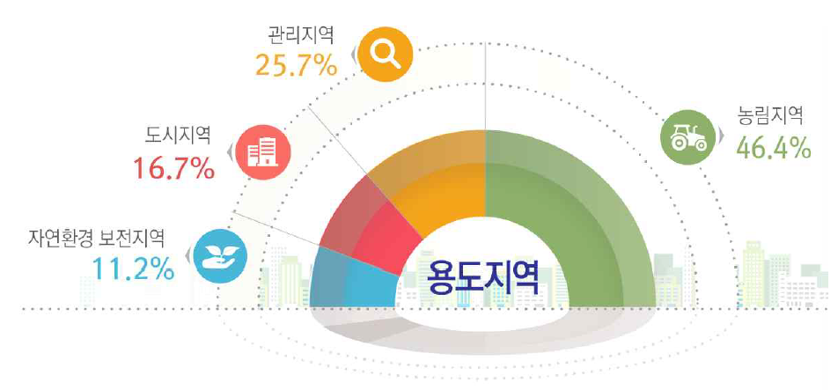
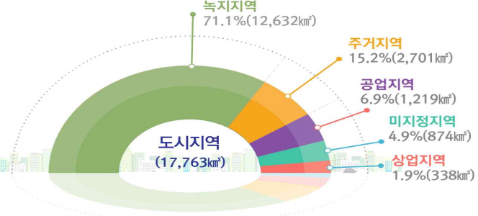
개 요
동기 및 필요성
용도지역제 관련 기사
대구 미지정 및 미세분 지역 비율
Refer.: https://www.donga.com/news/Economy/article/
Refer.: http://upis.go.kr/

Slide 3












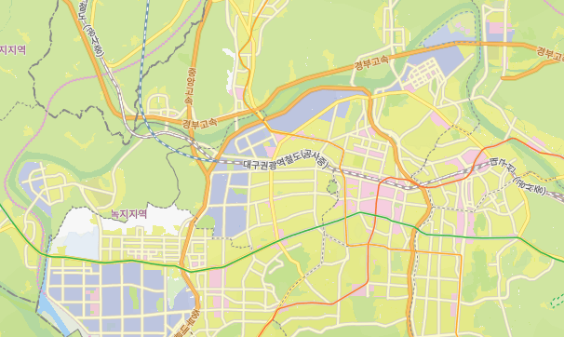







개 요
제안 기획
일반공업지역 90%
일반상업지역 8%
자연녹지지역 2%
2. 군집화
1. 특징 추출
3. 용도지역 추천
1. 특징 추출
3. 용도지역 추천

Slide 4
활 용 데 이 터
데이터 명
정보 및 특징
전력
전력 사용 패턴
인구 규모 파악
도시 개발 가능성 추정
지역별 용도별 전기 사용량
건물 에너지 정보 서비스
▶
◀
Step. 1
교통
데이터 수집의 용이성
정보 유효 시간의 이질성
도시 인프라 현황
시내버스 전용 차로 운영 현황
시내버스 정류소 명 및 좌표
도시철도 1, 2, 3 호선 승강장 정보
◀
▶
인구
통행 패턴
유동성 및 규모 파악
도시 개발 가능성 추정
시내버스 정류소 별 이용자 수
도시철도 승/하차 인원
인구 현황
◀
▶
Step. 1
GIS 건물 정보
국토공간지원체계 기능 리스트
도시 계획 통계
개별공시지가 조회
지리
도시 인프라 현황
도시 생태계 파악
도시 개발 가능성 추정
◀
▶

Slide 5
분 석 기 법 - 제 1 안
개략도
µ1
Clusters
Inter cluster
Intra cluster
Poor
Average
Good
Excellent
µ4
µ3
µ2
Feature B
0
35
50
85
100
Feature A
특징 추출
군집 분석
유효성 평가
피어슨 상관계수
특징 중요도 점수
K-평균 군집화
계층적 군집화
가우스 혼합 모델
군집 타당성 지표
기존 사례 분류 정확도

Slide 6
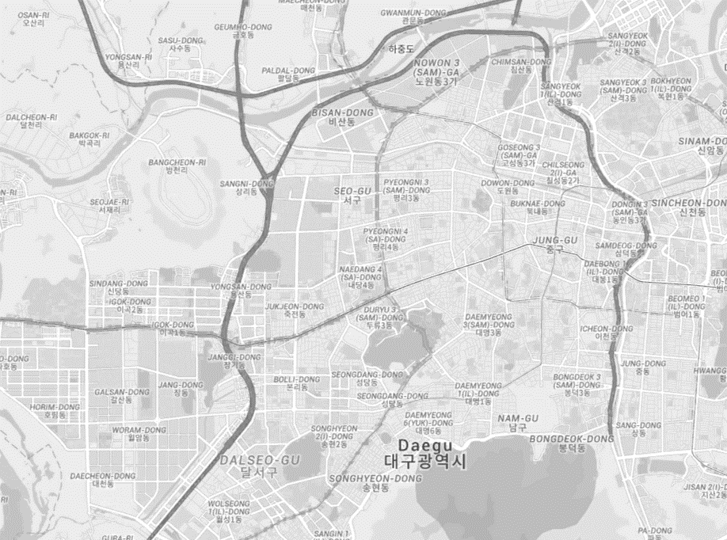
분 석 기 법 - 제 2 안
특징 추출 그래프
지도 API
중심상업지역 [90%]
지역 분류
Important
(예시)
● | 전용주거지역
● | 일반주거지역
● | 준주거지역
● | 중심상업지역
● | 일반상업지역
● | 근린상업지역
● | 유통상업지역
● | 전용공업지역
● | 일반공업지역
● | 준공업지역
● | 생산녹지지역
● | 자연녹지지역
◆ | 보전녹지지역
● | 계획관리지역
● | 생산관리지역
◆ | 보전관리지역 농림지역 자연환경보전지역
●
●
…
No.: 특징
차원 축소 군집화
주성분 2
주성분 1

Slide 7
활 용 방 안
빅데이터
▼
특징 분석
· 유보지
· 후보지
제안 모델
후보지
· A 30%
· B 20%
· C 50%
▶
▶
▼
용도 지역제
개선

Slide 8


파 급 효 과
거리 활성화 사업
감정 평가 보조 지표
Refer.: https://twitter.com/colorfuldg
Refer.: https://irealty.tistory.com/60

Slide 9
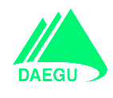
E . O . D
감 사 합 니 다

